Slide 1

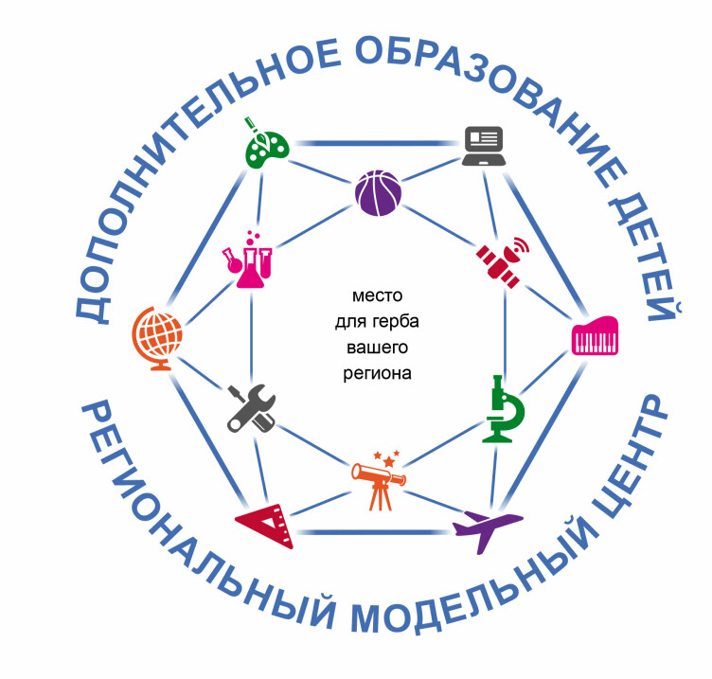

Федеральный проект «Успех каждого ребенка» Национальный проект «Образование»
Внедрение целевой модели развития региональной системы дополнительного образования детей в Республике Тыва
Notes:
1

Slide 2



Нормативно-правовое обеспечение внедрения модели
Федеральный закон РФ 273-ФЗ «Об образовании в Российской Федерации» от 29.12.2012
Указ Президента Российской Федерации от 07.05.2018 № 204 «О национальных целях и стратегических задачах развития Российской Федерации на период до 2024 года»
Приказ Министерства просвещения Российской Федерации от 03.09.2019 № 467 "Об утверждении Целевой модели развития региональных систем дополнительного образования детей".
Приказ Министерства просвещения России от 09.11.2018 № 196 «Об утверждении Порядка организации и осуществления образовательной деятельности по дополнительным общеобразовательным программам»
Национальный проект «Образование» (протокол заседания Президиума Совета при Президенте Российской Федерации по стратегическому развитию и национальным проектам от 24.12.2018 № 16)
Notes:
2
2

Slide 3
Нормативно-правовое обеспечение внедрения модели
Федеральный проект «Успех каждого ребёнка» (протокол заседания проектного комитета по национальному проекту «Образование» от 07.12.2018 № 3)
Основные требования к внедрению системы персонифицированного финансирования дополнительного образования детей в субъектах Российской Федерации для реализации мероприятий по формированию современных управленческих и организационно-экономических механизмов в системе дополнительного образования детей в рамках государственной
программы Российской Федерации «Развитие образования», направленные письмом Министерства образования и науки Российской Федерации от 03.07.2018 № 09-953 «О направлении информации»
Муниципальные программы персонифицированного финансирования дополнительного образования, муниципальные нормативные акты, регламентирующие проведение эксперимента по внедрению ПФДО
Notes:
3
3

Slide 4

ПЕРЕХОД К СИСТЕМЕ ПЕРСОНИФИЦИРОВАННОГО ДОПОЛНИТЕЛЬНОГО ОБРАЗОВАНИЯ
Персонифицированное финансирование предполагает определение и «закрепление» за ребенком денежных средств с последующей их передачей образовательной организации, реализуется принцип «Деньги следуют за ребенком»
Задачи:
развитие конкуренции между поставщиками и увеличение числа поставщиков
развитие вариативности дополнительных общеобразовательных программ
обеспечение прозрачности расходования бюджетных средств и снижение коррупционных рисков
повышение уровня учебной мобильности
повышение реального (а не рассчитанного по числу услуг) охвата детей дополнительным образованием

Slide 5

Общая концепция персонифицированного дополнительного образования
Государственная образовательная организация
Ребенок
муниципальная образовательная организация
Муниципальный
бюджет
частная организация, осуществляющая образовательную деятельность
Индивидуальный предприниматель
сертифицированные
программы

Slide 6

Включение организаций поставщиков в систему персонифицированного финансирования
Наличие у поставщика лицензии на дополнительное образование детей
Регистрация в Реестре поставщиков образовательных услуг
Сертификация общеобразовательных программ в системе персонифицированного финансирования
Заключение соглашения с уполномоченной организацией (СОНКО или подведомственным автономным учреждением)
Установление цен на программы
Подготовка программ к зачислению детей
Notes:
6
6

Slide 7
Требования к дополнительным общеобразовательным программам
Письмо Минобрнауки РФ от 11.12.2006 N 06-1844
«О Примерных требованиях к программам дополнительного образования детей»
Приказ Минобрнауки РФ от 09 ноября 2018 г. N 196
"Об утверждении Порядка организации и осуществления образовательной деятельности по дополнительным общеобразовательным программам"
Методические рекомендации по проектированию дополнительных общеразвивающих программ (включая разноуровневые программы) (письмо Минобрнауки РФ от 18 ноября 2015 г. N 09-3242)

Slide 8
Условия для включения программы в Реестр образовательных программ (п.79 Правил ПФДО)
1) представленная образовательная программа содержит все необходимые компоненты, предусмотренные федеральным законодательством;
2) совокупная продолжительность реализации образовательной программы составляет не менее 12 часов;
3) совокупная продолжительность реализации образовательной программы составляет не более 864 часов;
4) продолжительность каждого модуля образовательной программы не превышает 216 часов;
5) минимальное число детей, одновременно находящихся в группе превышает 3-х человек;
6) максимальное число детей, одновременно находящихся в группе не превышает 30-ти человек;
7) возрастная группа детей, которые могут быть зачислены на программу, соответствует обозначенным в программе педагогическим задачам;
8) в рамках реализации образовательной программы предусматривается материально-техническое обеспечение, адекватное направленности и виду образовательной программы;
9) квалификация педагогического персонала позволяет обеспечить достижение поставленных педагогических задач;
10) реализация образовательной программы не нацелена на достижение предметных результатов освоения основной образовательной программы начального и(или) основного и(или) среднего общего образования, предусмотренных соответствующими федеральными государственными образовательными стандартами;
11) достоверность сведений, указанных в уведомлении, подтверждается содержанием приложенной к уведомлению образовательной программы.

Slide 9

СЕРТИФИКАТ ПЕРСОНИФИЦИРОВАННОГО
ДОПОЛНИТЕЛЬНОГО ОБРАЗОВАНИЯ
Сертификат учета
СТАТУС СЕРТИФИКАТА
Позволяет вести учет охвата детей дополнительным образованием
СЕРТИФИКАТ ПЕРСОНИФИЦИРОВАННОГО ДОПОЛНИТЕЛЬНОГО ОБРАЗОВАНИЯ
Реестровая запись в информационной системе
ВЫДАЕТСЯ:
•уполномоченным органом (организаций) один раз,
•детям с 5 до 18 дет,
•по заявлению родителей (законных представителей)
Сертификат персонифицированного финансирования
СТАТУС СЕРТИФИКАТА
Используется при выборе сертифицированных программ, переданных на персонифицированное финансирование

Slide 10


МЕХАНИЗМ
ПЕРСОНИФИЦИРОВАННОГО ФИНАНСИРОВАНИЯ
Notes:
10
10

Slide 11
Спасибо за внимание!

